Slide 1
Despliegue de modelo de ML en azure
ESPECIALIZACIÓN EN ANALÍTICA – UDEA
DATA STREAMING Y SERVICIOS EN LA NUBE
Por :
Ivonne Ortega Echeverry
Diana Milena Toro Arrieta

Slide 2
Modelo
Se hace entrenamiento de uno de los modelos usados para el proyecto de grado de la especialización en Analítica y ciencia de datos de a universidad de Antioquia. El cual consiste en predecir la probabilidad de que una empresa entre en mora el siguiente mes ejecutada la consulta.

Slide 3
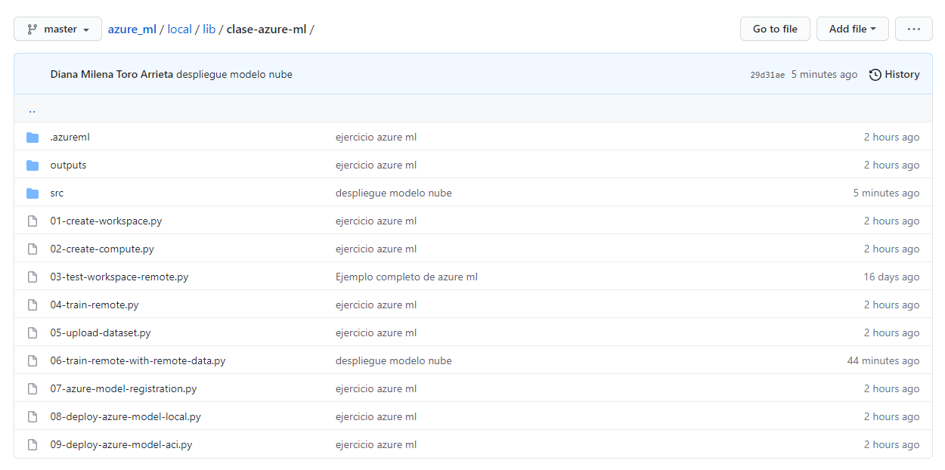
El repositorio del código se encuentra en:
https://github.com/anaidg/azure_ml.git

Slide 4
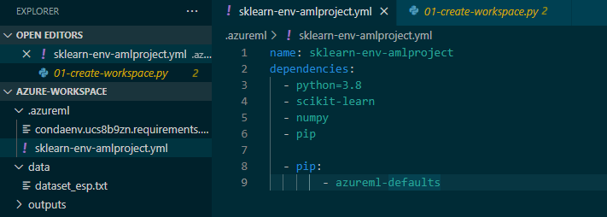
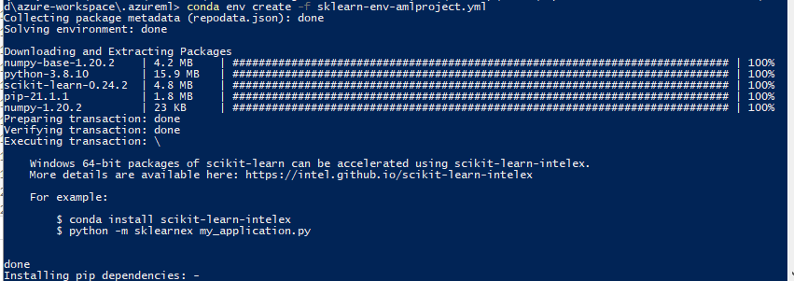
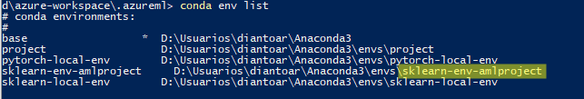
Creación del ambiente de trabajo en anaconda desde un archivo yamel

Slide 5
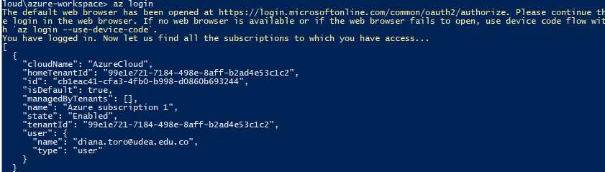
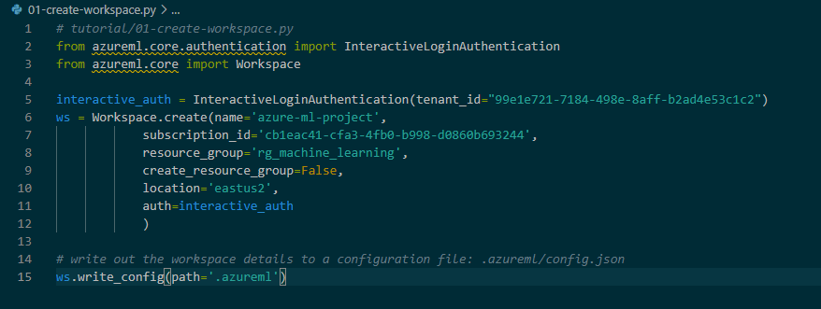
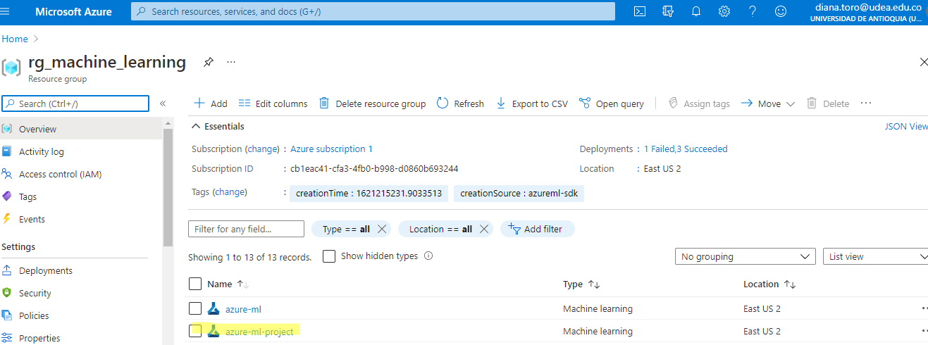
Creación del espacio de trabajo en azure

Slide 6
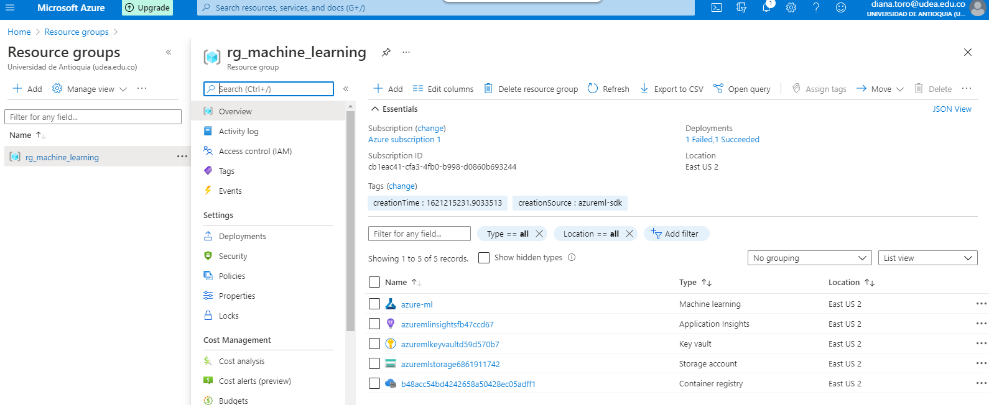
Grupo de recursos creados en la cuenta de azure

Slide 7
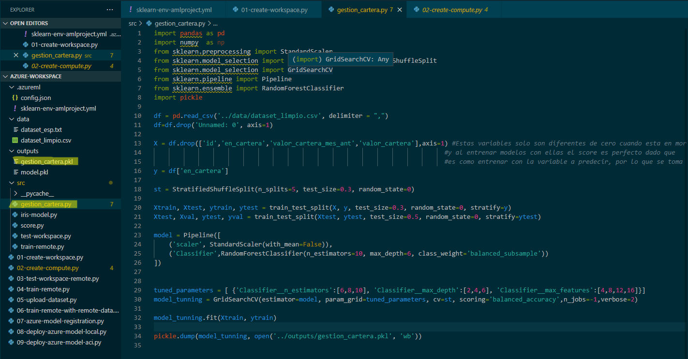
Entrenamiento del modelo y generación del archivo .pkl que contiene el modelo entrenado

Slide 8
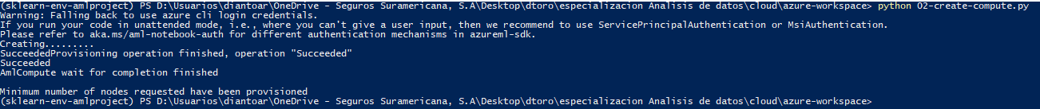
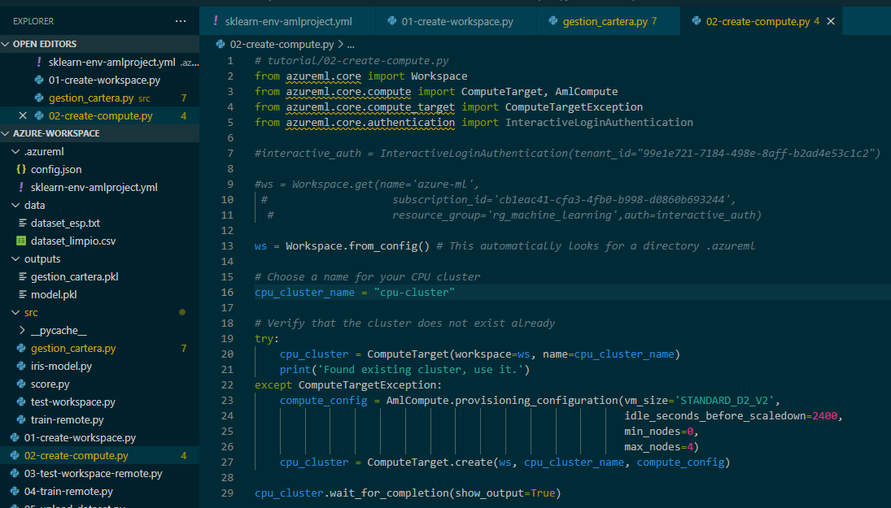
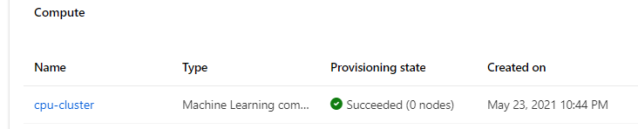
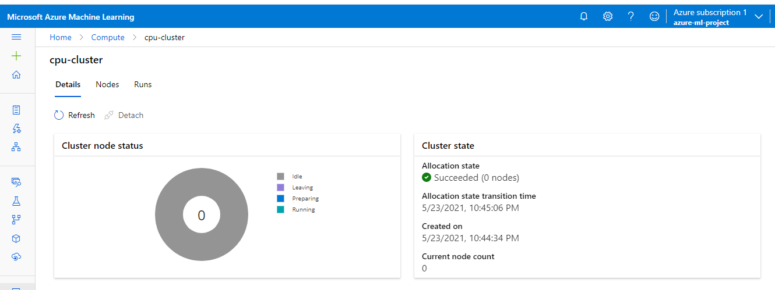
Creamos el cluster o maquina para que corra el modelo

Slide 9
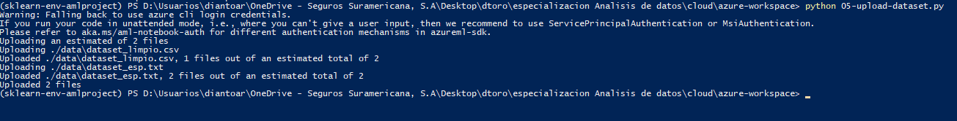
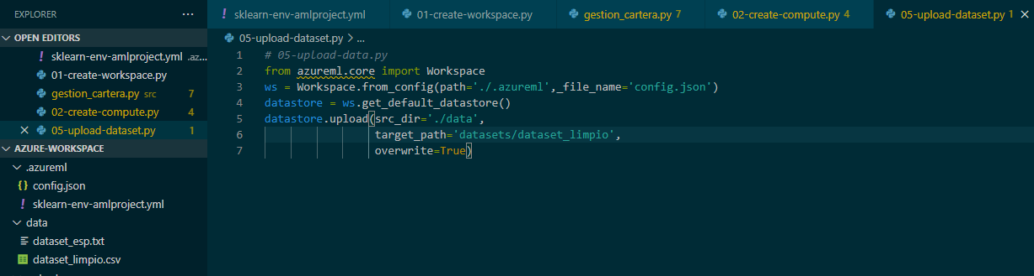
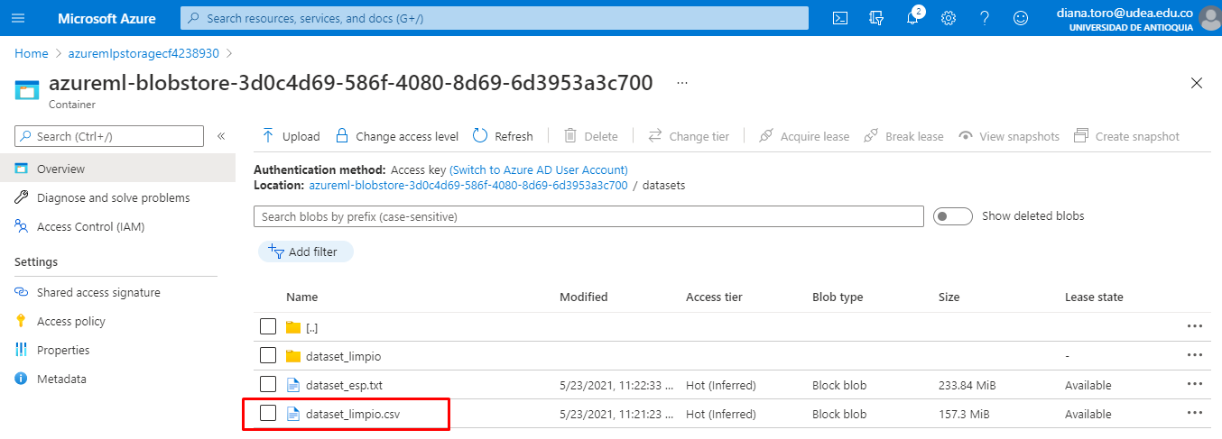
Carga del data set en azure

Slide 10
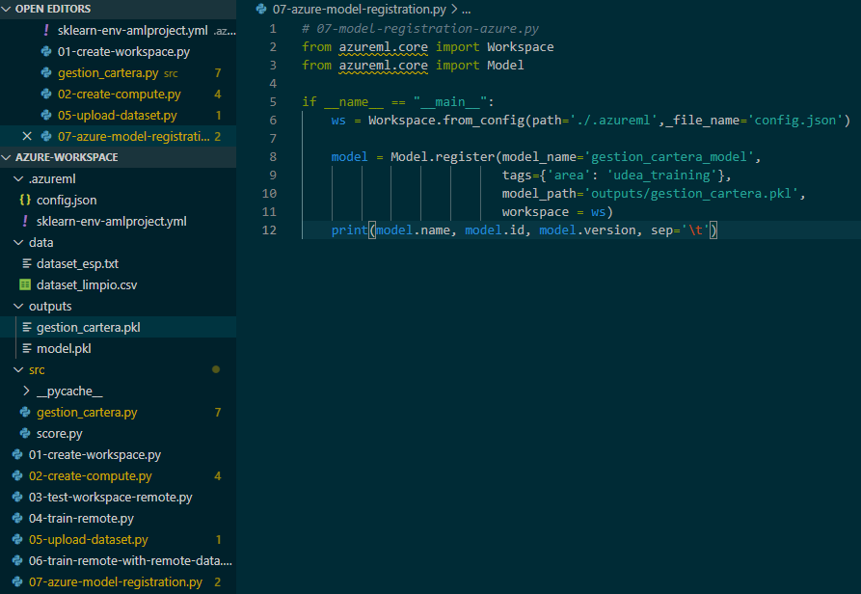
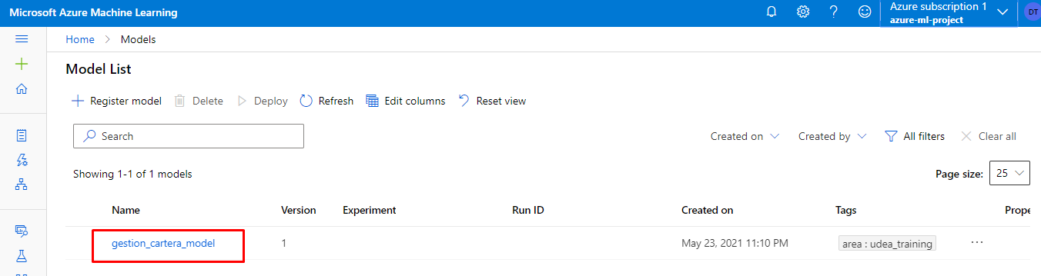
Registro del modelo en azure

Slide 11
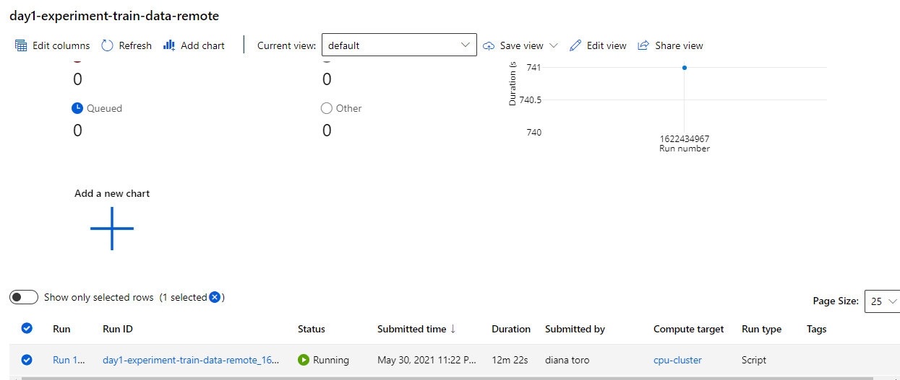
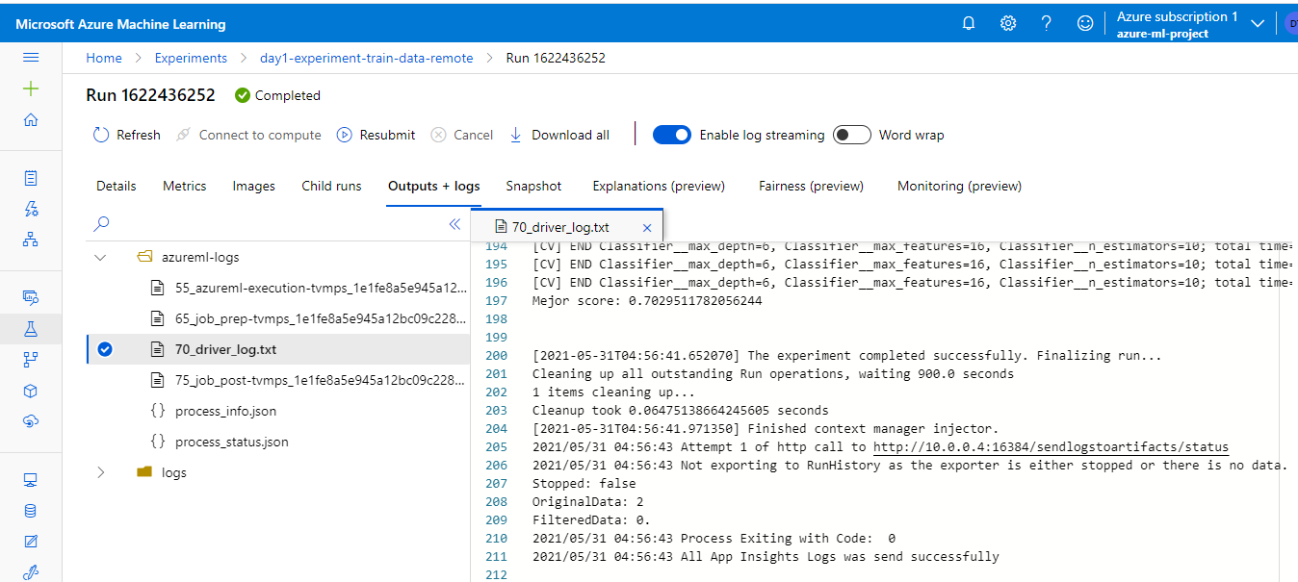
Entrenamiento del modelo en azure

Slide 12
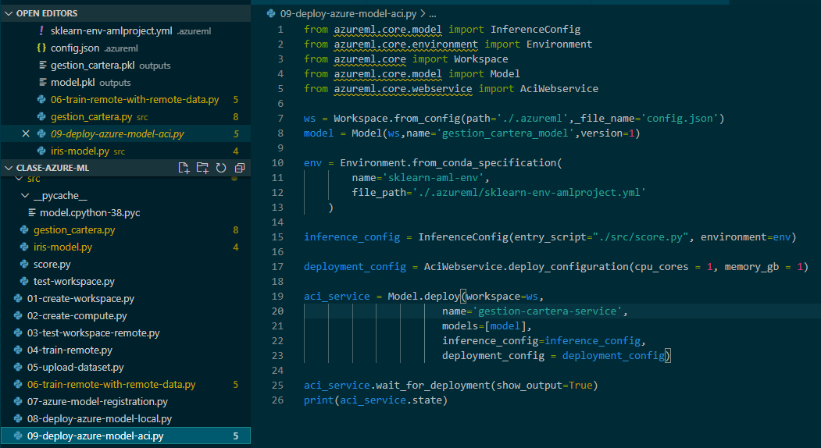
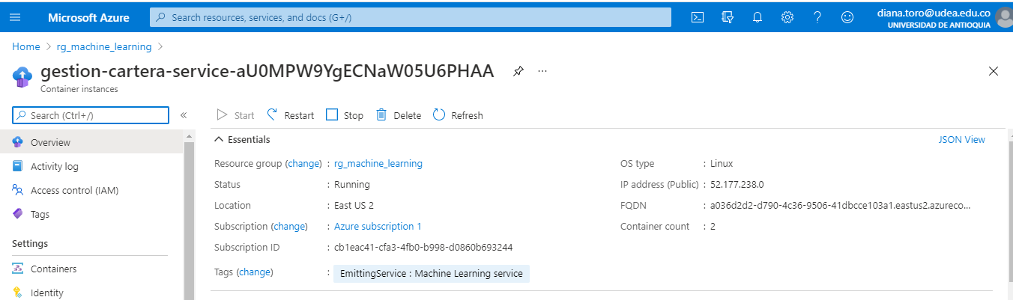
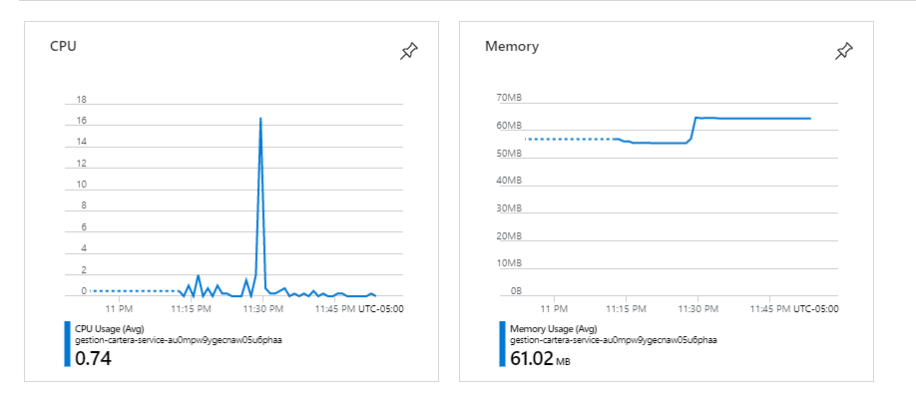
Creacion del servicio y despliegue en azure
En este paso se crea el container y se crea el servicio

Slide 13
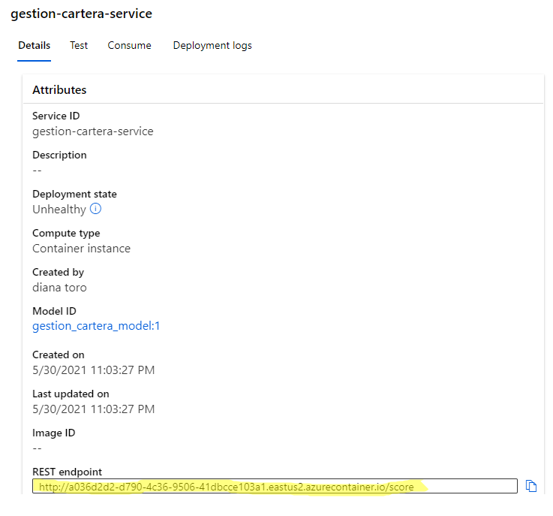
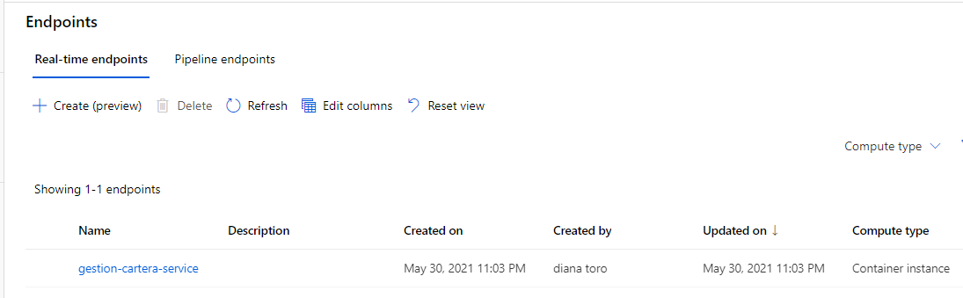
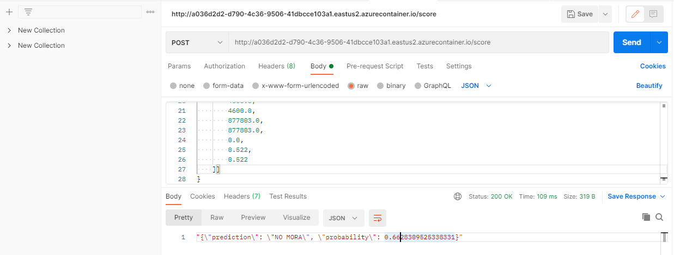
Servicio desplegado en azure como servicio
Prueba del servicio con postman

